Slide 1
Répétition
Répétition
Répétition
Répétition

Slide 2
Giacomo Balla: Petite fille courant sur un balcon

Slide 3
Alex Katz: La robe noire

Slide 4
Andy Warhol: Knives

Slide 5
Andy Warhol: Marilyn

Slide 6
Escher: sun and moon

Slide 7
Escher: Le ciel et l'eau

Slide 8
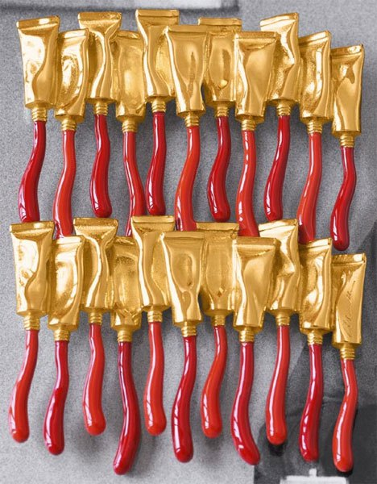
Arman: Tubes rouges

Slide 9
Les réalisations d’élèves

